Slide 1
Človeški vpliv na okolje

Slide 2
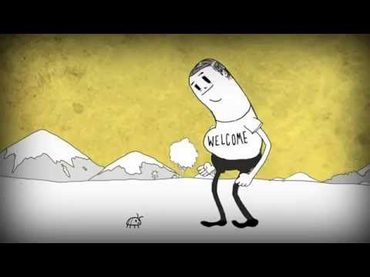
Kaj sploh je onesnaževanje okolja?
Onesnaževanje okolja je neposredno ali posredno vnašanje snovi ali energije v zrak, vodo ali tla ali povzročanje odpadkov in je posledica človekove dejavnosti.

Slide 3
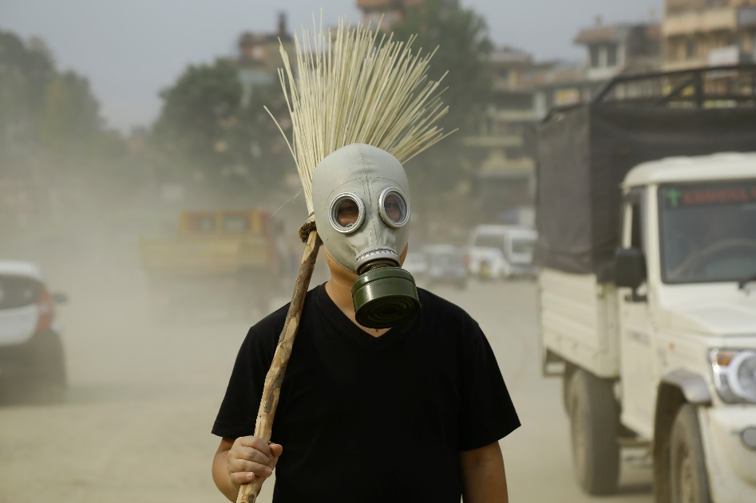
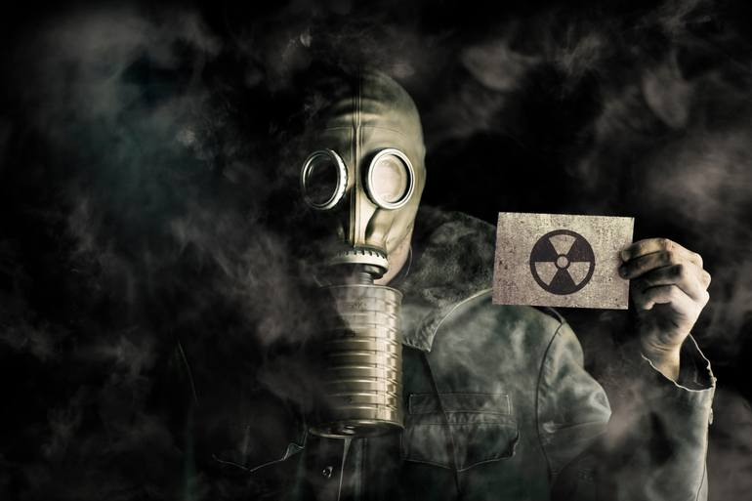
VRSTE ONESNAŽEVANJA
1. Ozračje
2. Voda
3. Zemlja
4. Osvetljenost okolja
5. Hrup

Slide 4
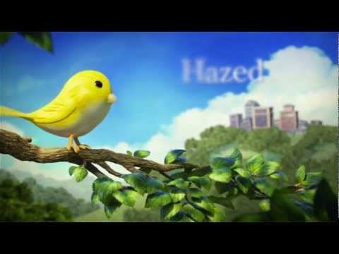
ONESNAŽEVANJE OZRAČJA
https://youtu.be/UVAwpBxKEXA

Slide 5
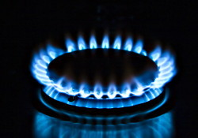
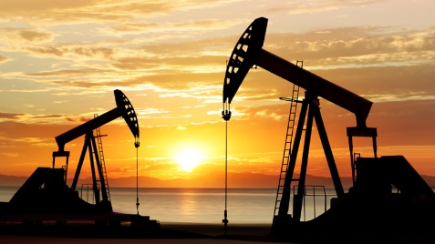
FOSILNA GORIVA
Nafta, zemeljski plin in premog so pomembni viri energije.
Ves promet temelji na nafti oziroma na njenih derivatih.
Pri gorenju fosilnih goriv nastajajo plini, ki vplivajo na segrevanje ozračja (npr. ogljikov dioksid).
Količine fosilnih goriv so omejene in se hitro zmanjšujejo, zato jih uvrščamo med neobnovljive vire energije. Za nastanek fosilnih goriv je potrebno milijone let.

Slide 6
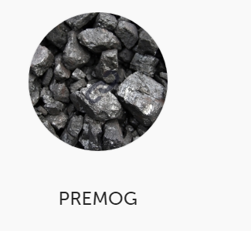
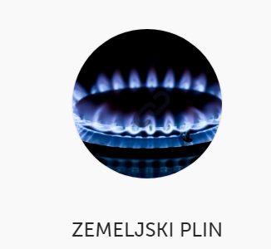
UPORABA FOSILNIH GORIV
Zemeljski plin je
plinasto fosilno gorivo.
Njegova glavna
sestavina je metan,
sicer pa je sestava
odvisna od nahajališča.
Premog je fosilno gorivo, ki ga pridobivamo izpod površja z rudarjenjem.
Danes je najpogostejši vir za proizvodnjo električne energije na svetovni ravni. V Sloveniji proizvedemo iz premoga približno tretjino električne energije.
Zemeljski plin je najčistejše fosilno gorivo. Pri njegovem izgorevanju nastane najmanj CO₂.

Slide 7
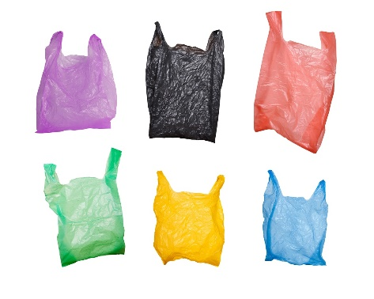
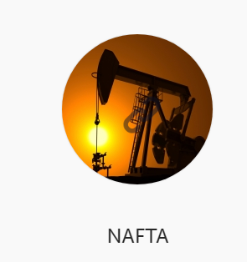
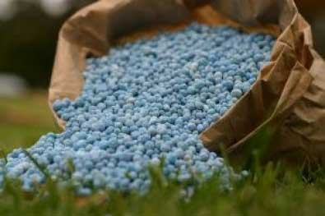
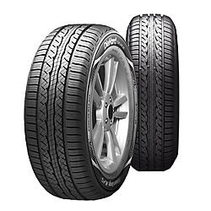
UPORABA FOSILNIH GORIV
Nafta je gosta, temnorjava ali zelenkasta vnetljiva tekočina, ki se nahaja v zgornjih plasteh nekaterih delov Zemljine skorje. Veliko nahajališč je tudi pod morjem.
Je pomemben energetski in surovinski vir. Nastala je iz odmrlih organizmov (predvsem živalskega zooplanktona in alg) zaradi močnega pritiska in visoke temperature.
Uporabljamo jo že od antičnih časov,
vendar je svoj vrhunec dosegla s pojavom motorjev na notranje izgorevanje.
Poleg
transporta jo uporabljamo še za
izdelovanje plastike čistil, asfalta,
gnojil, pesticidov in drugih kemičnih
spojin.
Za nas najpomembnejša naftna derivata sta bencin in dizelsko gorivo.

Slide 8
Produkti gorenja fosilnih goriv
Povzroča učinek tople grede.
Ogljikov dioksid (CO₂)
Ogljikov oksid (CO)
Dušikovi oksidi
Žveplovi oksidi
Trdni delci - saje
Plin, ki se sprošča ob nepopolnem gorenju. Je zelo strupen, ker se hitreje in močneje veže na hemoglobin v krvi. Je brez barve, vonja in okusa.
Povzročajo pojav kislega dežja.
Skupaj z vodno paro tvorijo smog.

Slide 9



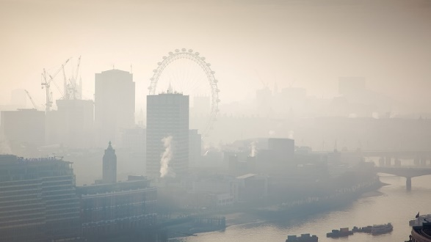
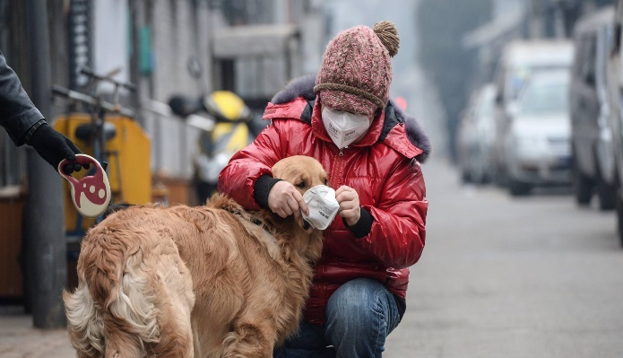

Vzrok za nastanek smoga je izgorevanje
velikih količin premoga. Nastane tako, da se saje pomešajo z vodno paro v ozračju.
Nastaja tudi pri gozdnih požigih, sežiganju agrikulturnih
odpadkov, izgorevanju drugih fosilnih goriv ipd.

Slide 10
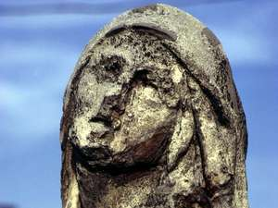
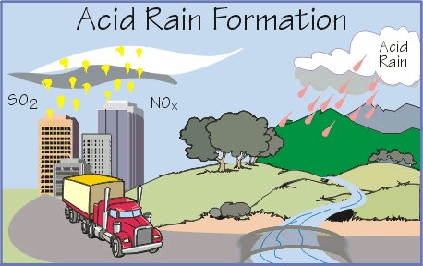
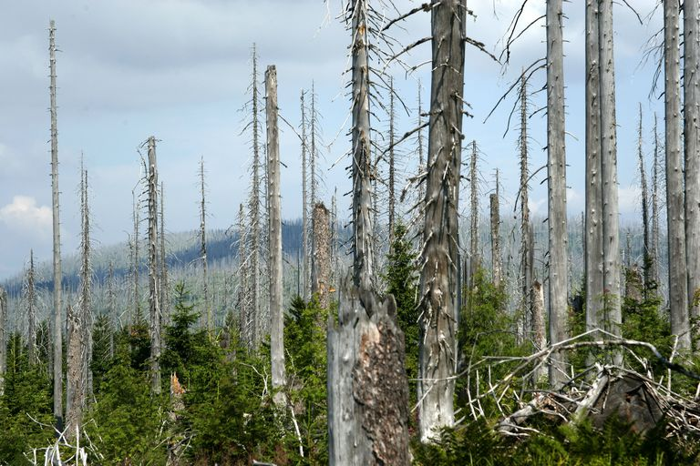
KISEL DEŽ
Kisel dež je posledica izpustov žveplovih in dušikovih oksidov v ozračje (SO₂ in NO_{X}).
Pri tem nastajata žveplova in dušikova kislina, ki znižata pH vrednost padavin.
https://www.youtube.com/watch?v=Nf8cuvl62Vc

Slide 11
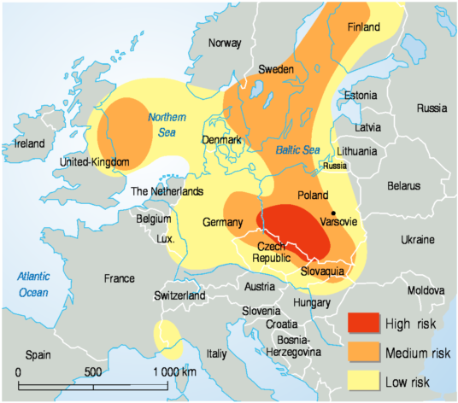
Področja z najbolj kislimi padavinami

Slide 12

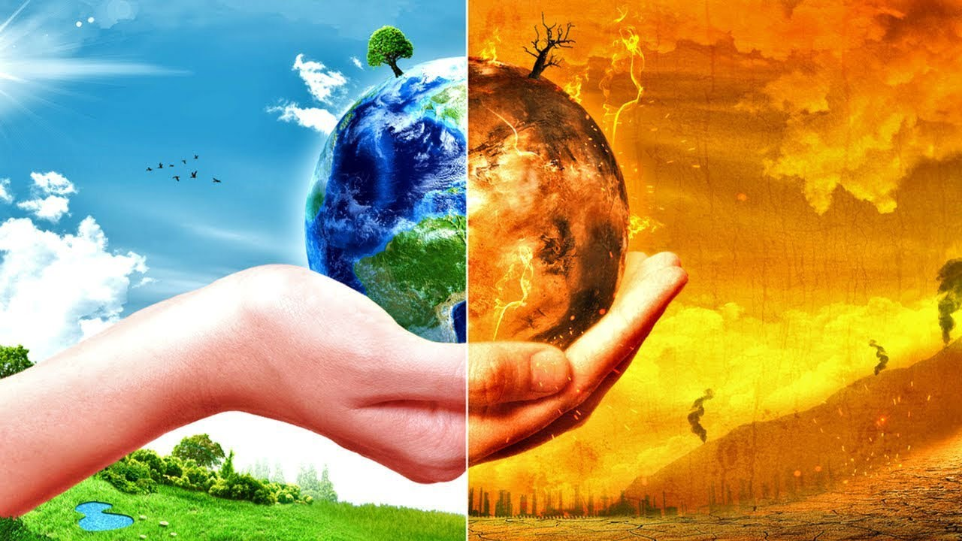
UČINEK TOPLE GREDE
Povzroča ga prisotnost ogljikovega dioksida, vodne pare, metana in drugih toplogrednih plinov v ozračju in je eden od pogojev za življenje na Zemlji.
Zaradi prekomerne uporabe fosilnih goriv, je izpust toplogrednih plinov v ozračje prevelik, kar povzroča globalno segrevanje ozračja.

Slide 13
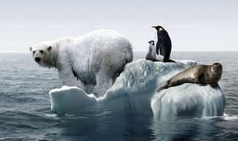
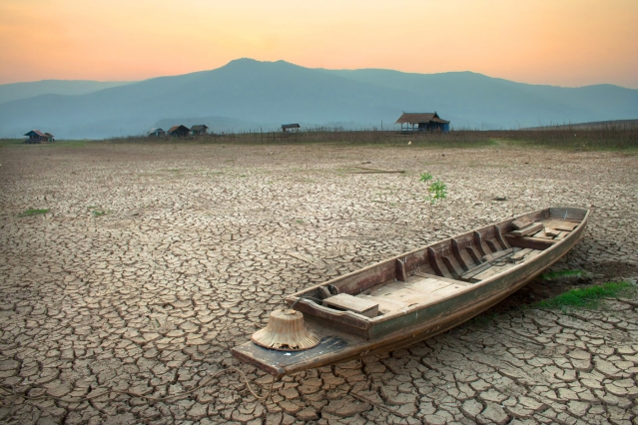
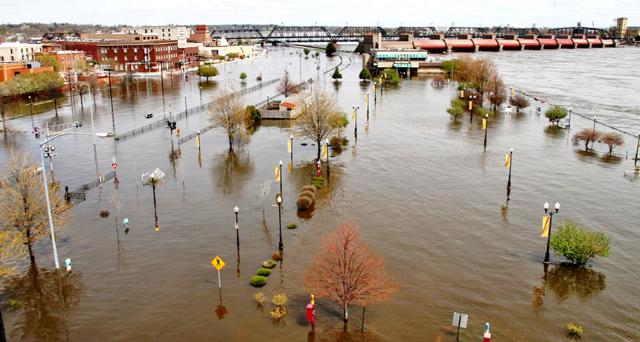
UČINEK TOPLE GREDE
Toplogredni plini preprečujejo ohlajanje ozračja, ker pa jih je v zadnjih časih preveč, povzročajo, da se ozračje prekomerno segreva.
Posledice so podnebne spremembe.

Slide 14


Naravni potrošniki ogljikovega dioksida so rastline, med njimi imajo največjo porabo drevesa.
Povprečno veliko drevo absorbira 6000 g ogljikovega dioksida na leto.

Slide 15
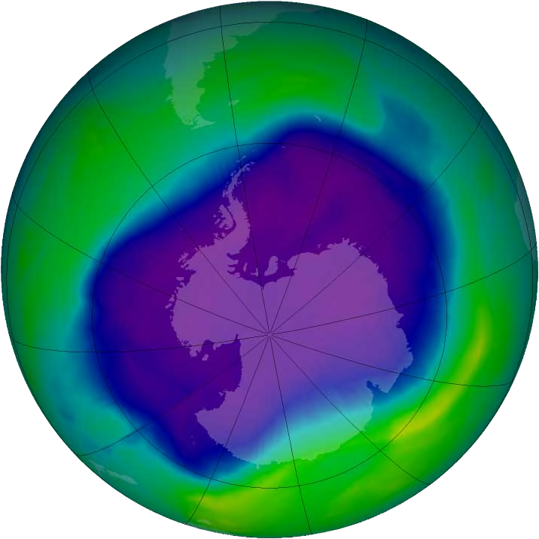
TANJŠANJE OZONSKE PLASTI
Ozonska plast v stratosferi je naša zaščita pred ultravijoličnimi žarki.
Zaradi prekomerne uporabe klimatskih naprav in sprejev, ki vsebujejo klorofluoroogljikove spojine, se ozonska plast tanjša, kar povzroča povečano UV sevanje.

Slide 16
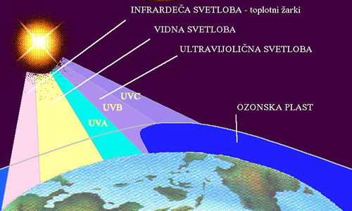
Ozonska luknja

Slide 17
ALTERNATIVNI VIRI ENERGIJE
Ker so fosilna goriva neobnovljivi viri energije, jih bo kmalu zmanjkalo.
Alternativni viri so okolju bolj prijazni kot fosilna goriva.
  Vetrne elektrarne
  Sončne elektrarne
  Energija valovanja, energija bibavice in morskih tokov
  Biogoriva
  Vodikove celice

Slide 18
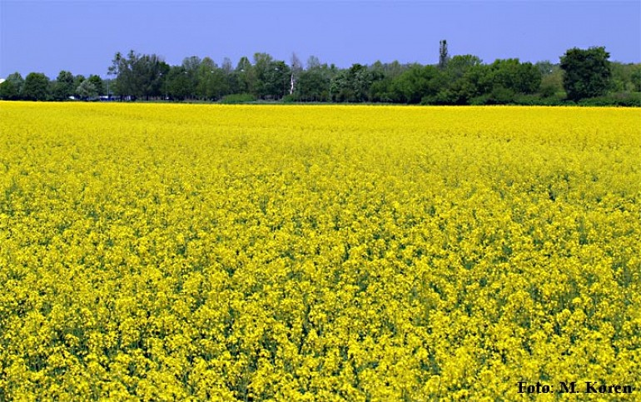
Biogoriva
Gorivo za dizelske motorje, narejeno iz rastlinskih in živalskih maščob
Pridobivanje:
  Oljna repica – kot dodatek k klasičnemu dizelskemu gorivu
  Odpadno olje namenjeno cvrtju – reciklaža odpada
    V Sloveniji takega načina ne poznamo.
    https://www.youtube.com/watch?v=QEX1YFXYTdI
  Stranski produkt pri usnjarstvu
  Proizvod alg: https://www.youtube.com/watch?app=desktop&v=yCNkmi7VE0I&pli=1
  Našli so celo načine, kako se bi dalo za to uporabiti celo plastiko:
  https://www.youtube.com/watch?v=TFuTCpCVSbM

Slide 19
Biodizel
Prednosti
  Zmanjšuje učinek tople grede – manjše emisije CO₂.
  Za proizvodnjo porabimo manj energije, kot je biodizel proizvede.
  Stranski produkt proizvodnje je kisik!
  Ne vsebuje žveplovih spojin, ki povzročajo kisli dež.
  Gori na zelo čist način – nizka vsebnost CO pri izgorevanju.
  Ima visoko plamenišče – je zelo varno gorivo, enostavno skladiščenje
Slabosti:
  Velike obdelovalne površine za pridobivanje – izpodrivajo kulturne rastline, kot je pšenica

Slide 20
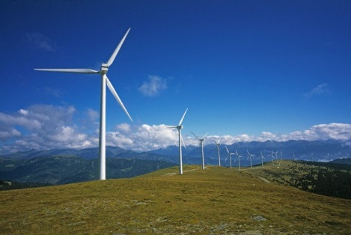
Vetrne elektrarne
https://www.youtube.com/watch?v=EYYHfMCw-FI
V Sloveniji jih uporabljamo kot dopolnilni vir energije, ponekod po Svetu, pa je že eden od glavnih.
  Danska 20 % vseh potreb po energiji,
  Kitajska planira do leta 2030 vse potrebe po energiji pokriti z veternimi elektrarnami.

Slide 21
Slabosti vetrnih elektrarn
  Draga in okolju neprijazna izgradnja,
  Za svoje delovanje potrebujejo veliko prostora,
  Ne proizvedejo tako velikega deleža energije,
  So hrupne - zdravstvene težave v bližini živečih ljudi,
  Nevarnost za ptiče in netopirje.
  https://www.youtube.com/watch?v=vMTchVXedkk

Slide 22
Sončna energija
Sončne celice (fotovoltaika):
https://www.youtube.com/watch?v=0elhIcPVtKE
Koncentriranje sončne energije:
https://www.youtube.com/watch?v=rO5rUqeCFY4

Slide 23
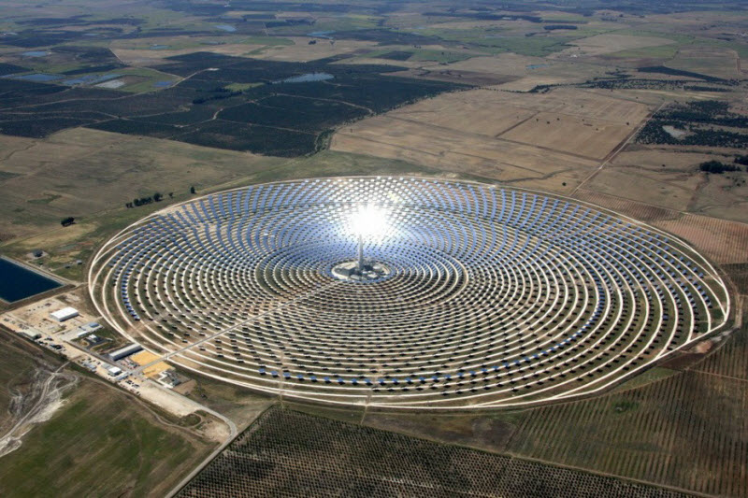
Sončne elektrarne
Sončna energija je v zadnjem času doživela pravi razcvet.
Ker je tehnologija izdelave sončnih celic zelo draga, se veliko vlaga v razvoj cenejših materialov za izdelavo le-teh.

Slide 24
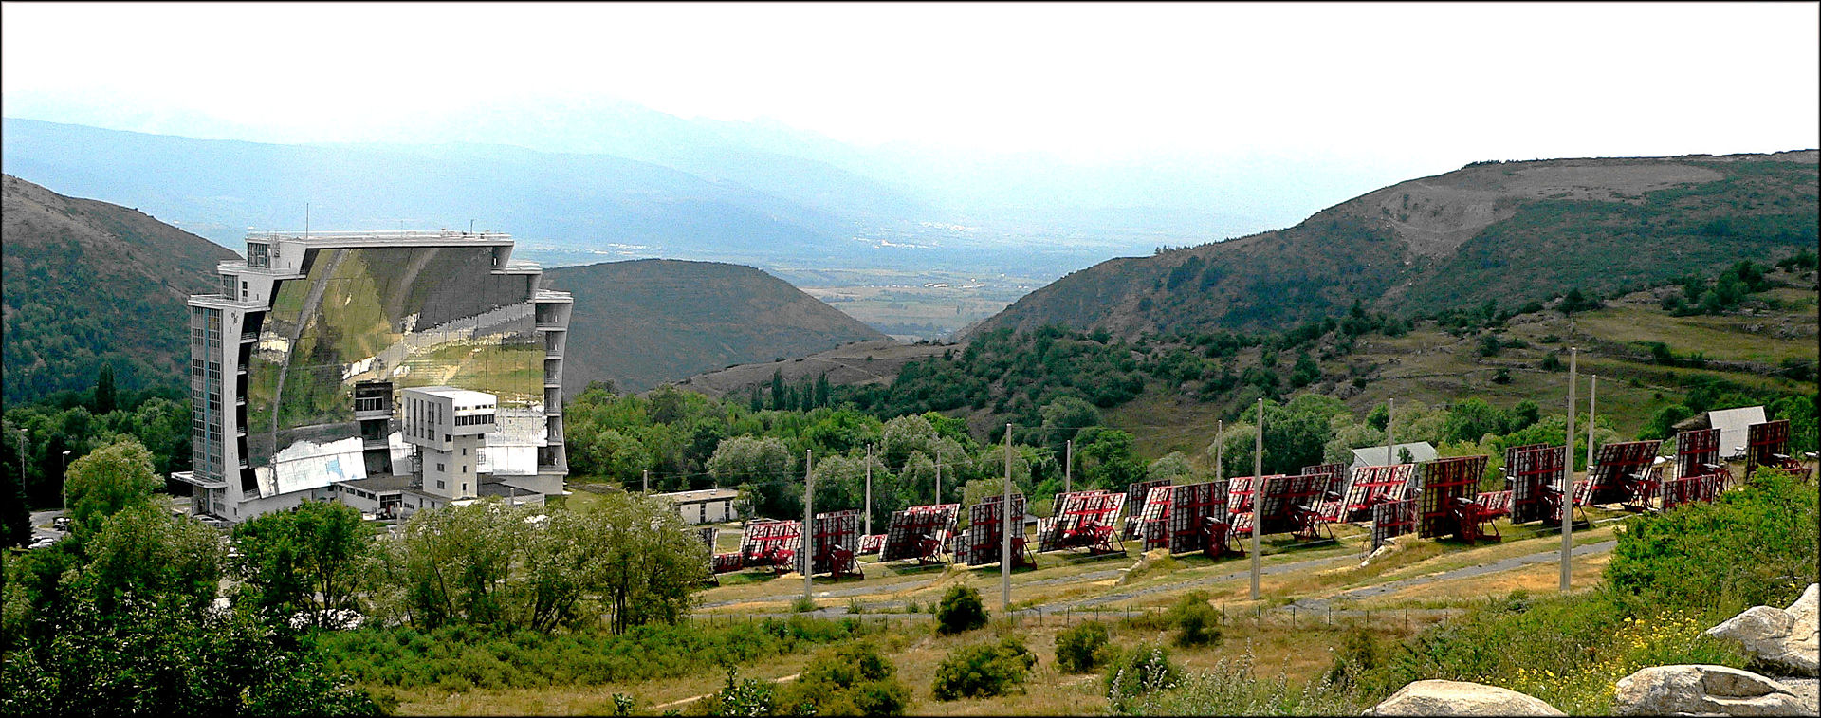
Heliostati
Je ogledalo namenjeno zbiranju sončne svetlobe.
Sončni žarki se od ogledala odbijejo pravokotno na sončno celico in tako je izkoristek sončne energije boljši.

Slide 25
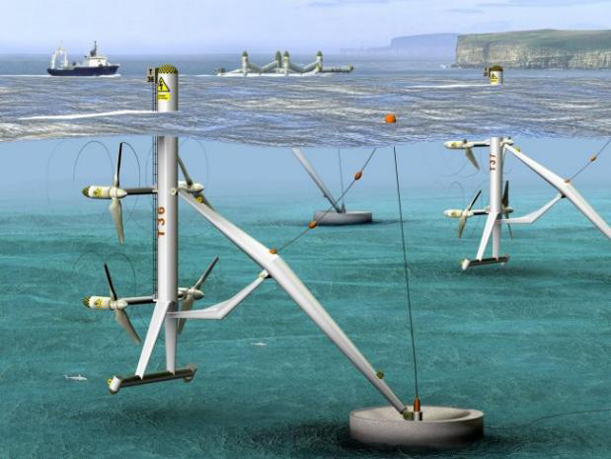
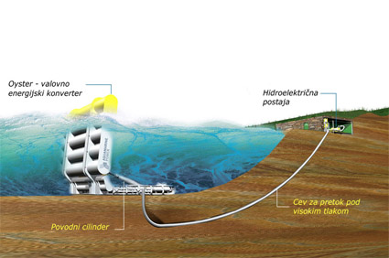
Energija morja
https://www.youtube.com/watch?v=ir4XngHcohM
V morju je več različnih gibanj vode, ki jih lahko izkoriščamo za pridobivanje energije:
  Valovanje,
  Bibavica in
  Morski tokovi.

Slide 26
Energija, ki je neodvisna od Sonca
Jedrska energija
Geotermalna energija

Slide 27
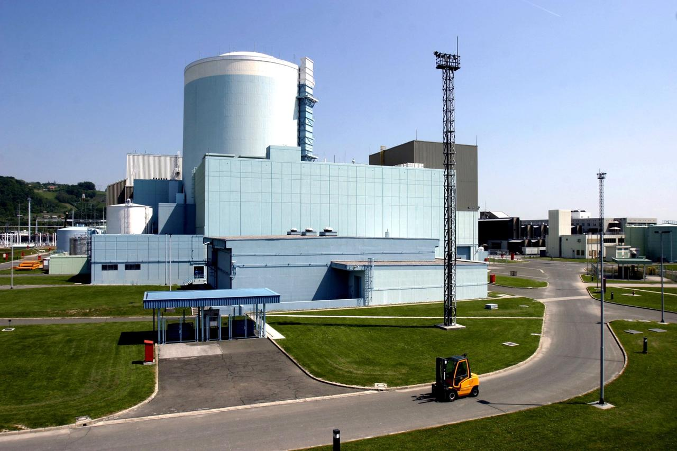
Jedrska energija

Slide 28
Jedrska energija
Gorivo, ki se uporablja je obogateni uran.
Reakcija je podobna kot pri jedrski eksploziji, vendar je upočasnjena in nadzorovana.
Stranski produkt procesa pridobivanja elektrike je v tem primeru le vroča voda, ki se sprošča v okolico.

Slide 29
Jedrska energija
Prednosti:
  Strošek goriva je zelo majhen,
  Majhna poraba prostora,
  Brez izpustov CO₂, NO₂ in SO₂ v okolje
Slabosti:
  Urana se uporabi le 5%, preostanek pa je radioaktivni odpadek,
  Odlaganje radioaktivnih odpadkov je sicer urejeno, vendar se je potrebno vprašati ali je res varno.

Slide 30
Geotermalna energija
https://www.youtube.com/watch?v=mCRDf7QxjDk
Vroča voda se uporablja za ogrevanje stavb v bližini, vodna para pa je namenjena proizvajanju elektrike.
Prednosti:
  Geotermalne elektrarne zavzamejo malo prostora.
  Je zelo zanesljiv vir energije, ker ni odvisen od vremena.
Slabosti:
  Malo primernih krajev za postavitev geotermalne elektrarne.
  Poleg vodne pare se iz tal sprošča H₂S, ki je zelo koroziven plin – uničuje cevi, turbine.

Slide 31
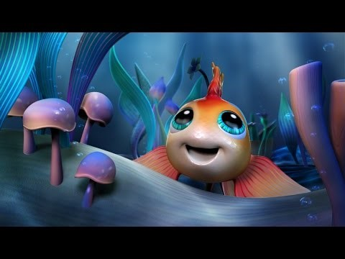
ONESNAŽEVANJE VODE
https://www.youtube.com/watch?v=uRnFzZj4dVk

Slide 32
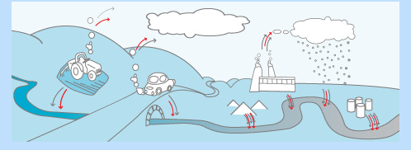
ONESNAŽEVANJE VODE
Okoli 97 % vse vode na Zemlji se nahaja v
oceanih in je eden izmed redkih obnovljivih virov.
Kmetijstvo je največji porabnik vode, potroši dve tretjini vse porabljene vode, onesnažuje pa jo z ostanki mineralnih gnojil, pesticidov in naravnega gnoja (gnojevka).
Razlitja strupenih tekočin so nevarna, ker pronicajo v notranjost Zemlje in s tem onesnažujejo podtalnico.

Slide 33
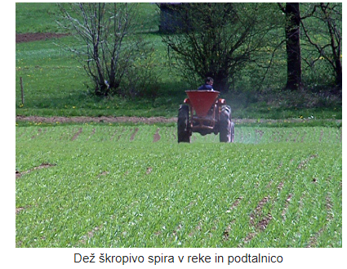
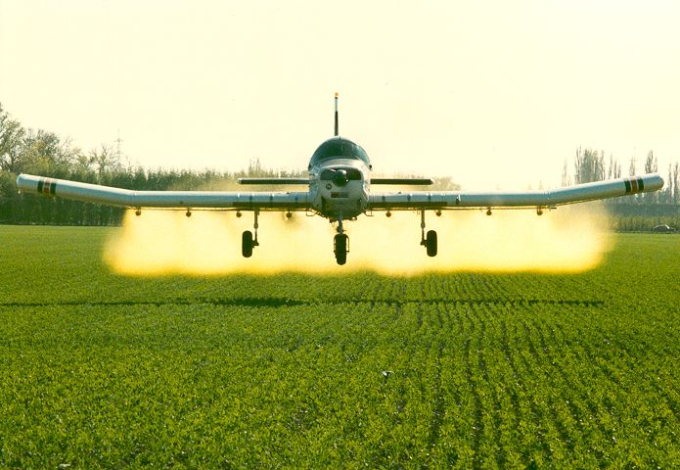
ONESNAŽEVANJE VODE
Modernizacija kmetijstva povzroča vse večjo potrebo po škropljenju obdelovalnih površin z gnojevko, umetnimi gnojili in pesticidi.
Gnojila, ki so sprana v podtalnico, povzročajo cvetenje morij in sladkih voda.
Prisotnost pesticidov zastruplja vodne vire in ogroža življenje v vodi.

Slide 34
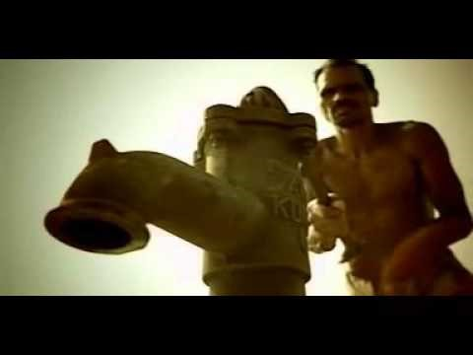
ZAKAJ MORAMO VAROVATI VODNE VIRE
Voda velja za obnovljiv vir, a jo zaradi eksplozije prebivalstva v zadnjem stoletju izrabljamo hitreje, kot se lahko obnavlja.
https://www.youtube.com/watch?v=Ve1eYsBGlZQ

Slide 35
KAKO LAHKO VARUJEMO VODNE VIRE
Odpadkov nikoli ne mečemo v okolje in jih ne zlivamo na tla, kar še posebej velja za strupene in nevarne snovi.
Ločevanje je ključnega pomena.
Za zmanjšanje ogljičnega odtisa in varovanje vodnih virov napolnimo stekleničko kar iz pipe ali pitnika.
Pomembno je tudi razumna uporaba vode v našem gospodinjstvu.

Slide 36
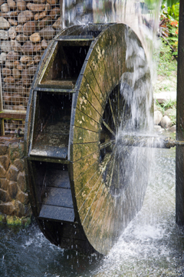
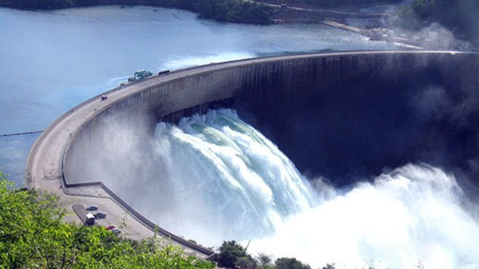
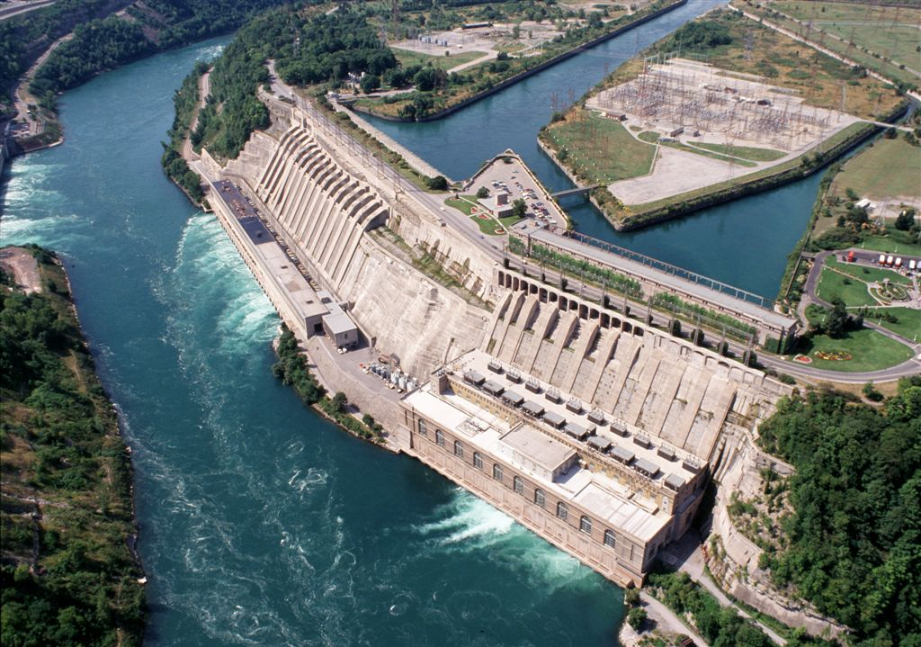
VODNA ali HIDRO ENERGIJA
Vodna energija je energija tekočih voda, kar je posledica gibanja naravnega vodnega kroga
V hidroelektrarnah tako izkoriščamo gravitacijsko silo, saj voda teče po hribu navzdol
Energijo tekoče vode (kinetično energijo) nato pretvarjamo v električno energijo.
Vodna energija je med pomembnejšimi obnovljivimi viri za proizvodnjo električne energije, tako na svetovni ravni kot v Sloveniji.

Slide 37
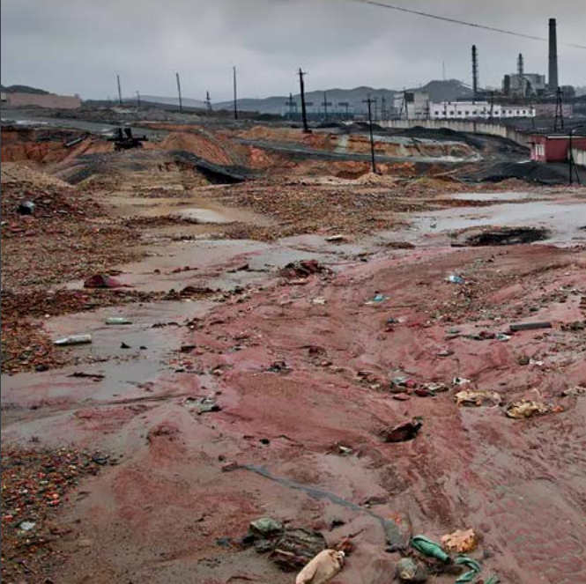
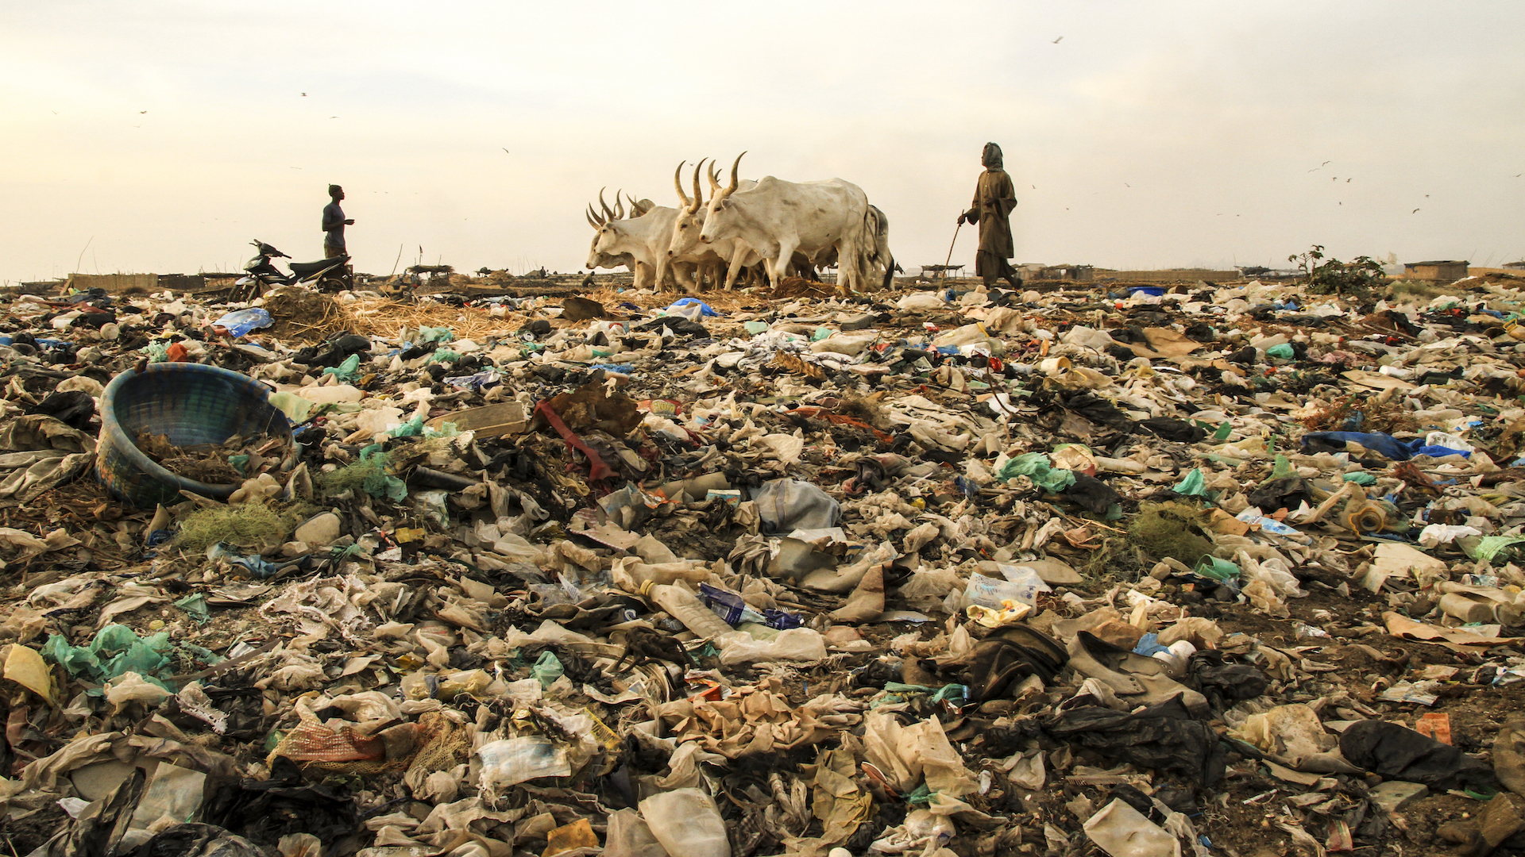
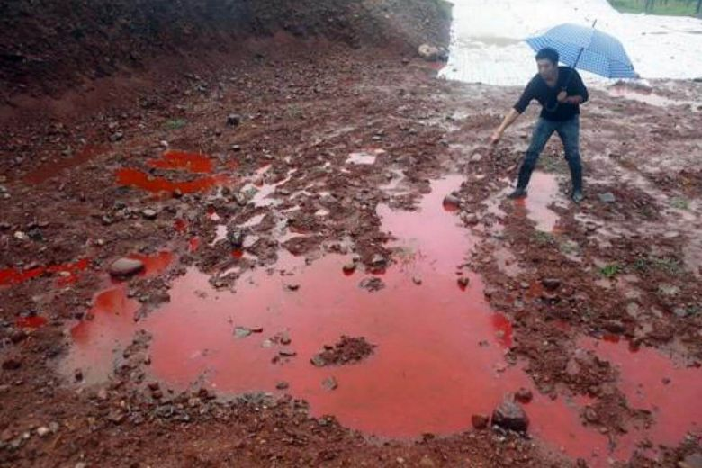
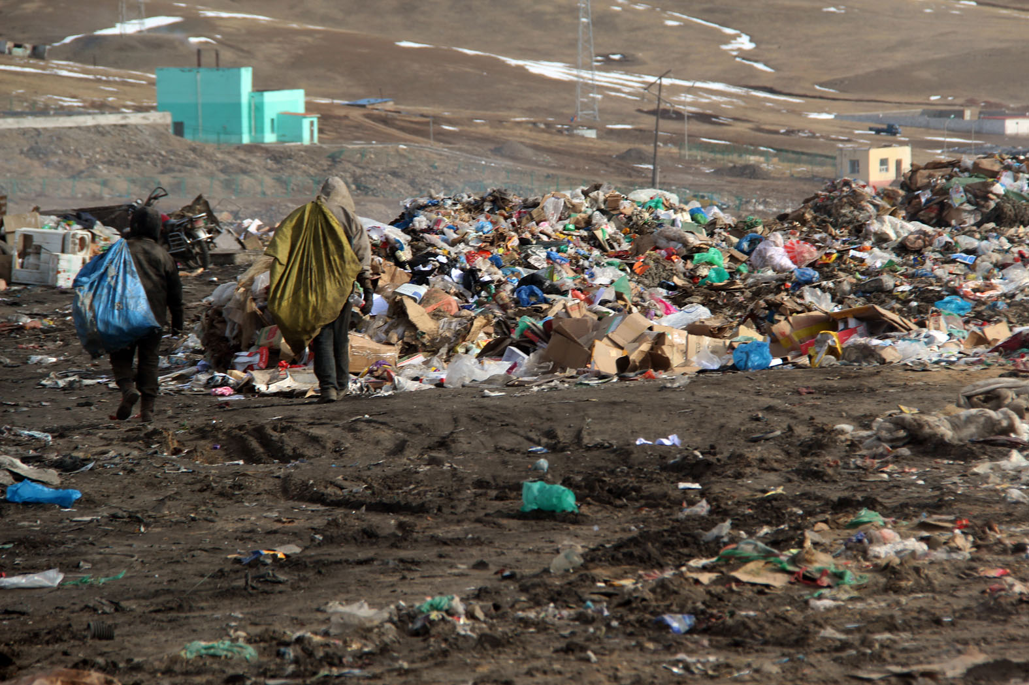
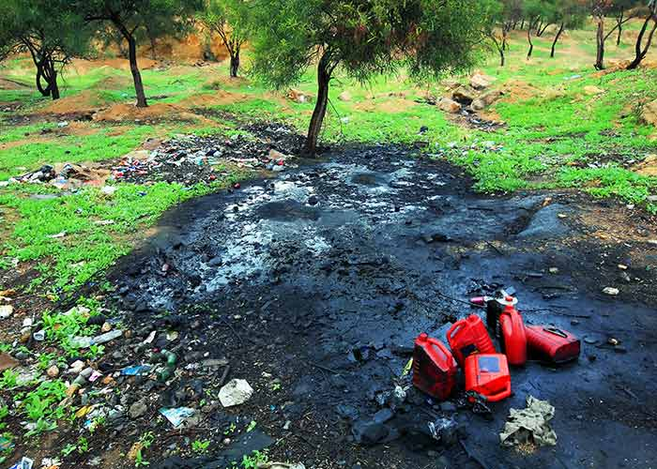
ONESNAŽEVANJE TAL
Tla so onesnažena takrat, kadar vsebujejo toliko škodljivih snovi, da se zmanjša njihova samoočiščevalna sposobnost.
Poslabšajo fizikalne, kemijske in biotične lastnosti.
Zavirata ali preprečujeta rast rastlin, onesnažuje se podtalnica ali je zaradi škodljivih snovi kako drugače okrnjena trajna rodovitnost tal.

Slide 38
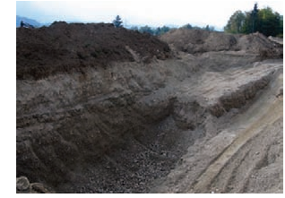
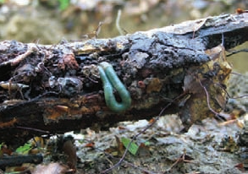
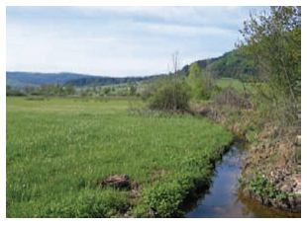
TLA
Tla so vir surovin.
Nudijo prostor in hrano
številnim organizmom.
So filter za vodo.

Slide 39
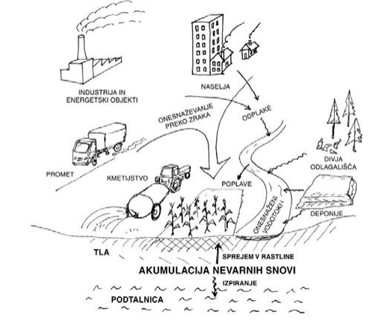
NEVARNE SNOVI
nevarni in posebni odpadki: gošče komunalnih in drugih čistilnih naprav ter greznic, razne odpadne snovi iz industrije, radioaktivni odpadki,...;
urbane in industrijske emisije v zraku;
oporečne namakalne ali poplavne vode;
organska (gnojevka) in mineralna gnojila;
fitofarmacevtska sredstva;
mulj iz rečnih strug in jezer.

Slide 40
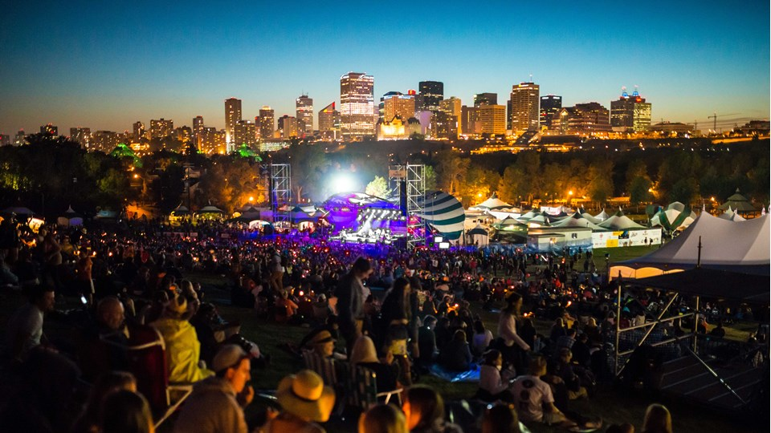
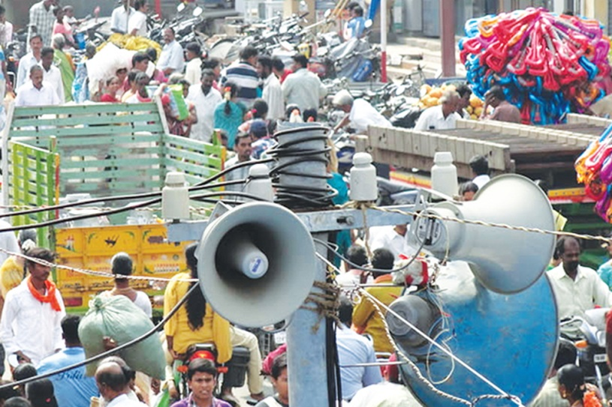

ZVOČNO ONESNAŽEVANJE
Zvočno onesnaženost okolja povzročajo predvsem konstrukcijski in transportni sistemi.
Prekomerna in konstanatna izpostavljenost hrupu lahko povzroča psihološke in fiziološke nevšečnosti.

Slide 41


SVETLOBNO ONESNAŽEVANJE
Ponoči bi na Zemlji morala vladati tema.
Nočna razsvetljava moti spalni cikel ljudi in živali ter s tem povzroča različne zdravstvene težave, sij neba onemogoča astronomske raziskave in povzroča nepotrebne stroške.

Slide 42


PONOVNO UPORABI, ZMANJŠAJ, RECIKLIRAJ
Zero waste je dolgoročna okoljevarstvena strategija upravljanja z odpadki, katera narekuje izdelavo samo takšnih izdelkov, ki jih bo mogoče še dolgo uporabljati, predelati, reciklirati in ponovno uporabiti.
Napotki iz strategije 3R:
Tuširanje namesto kopanja,
uporaba bombažnih vrečk namesto plastičnih,
varčevanje pri uporabi svetil...

Slide 43

OKOLJSKA MARJETICA
Je znak Evropske unije za varstvo okolja in zagotavlja, da imajo izdelki in storitve v primerjavi z istovrstnimi izdelki, manjše negativne vplive na okolje.
Podeljuje jo ARSO.
Izdelki, ki jo lahko dobijo:
  oblačila in obutev,
  barve in laki,
  izdelki za dom in vrt,
  naprave, čistila,
  izdelki iz papirja...

Slide 44

22. april je svetovni dan Zemlje.

